Slide 1
Міністерство освіти і науки України
Департамент освіти і науки Хмельницької обласної державної адміністрації
Хмельницьке територіальне відділення Малої академії наук України
Шепетівське міське наукове товариство учнів
Перспективи використання біологічних препаратів та народних методів для боротьби зі щитівкою на Хлорофітумі (Chlorophytum)
Бояльська Анна Андріївна.
Ліцей №2 Шепетівської міської ради Хмельницької області, 7 - В клас, м. Шепетівка
Науковий керівник: Гоненко Алла Олексіївна, вчитель біології Ліцею №2 Шепетівської міської ради Хмельницької області

Slide 2
Мета: дослідження ефективності використання біологічних препаратів та народних методів для боротьби зі щитівкою на Хлорофітумі (Chlorophytum)
Завдання:
аналіз і синтез наукових джерел;
з’ясувати, що таке екологічний метод захисту рослин, біологічні методи боротьби із шкідниками рослин, їх класифікацію, розглянути народні методи боротьби із шкідниками рослин;
дослідити ефективність деяких народних рецептів та біологічних препаратів у боротьбі із щитівкою на Хлорофітумі;
на основі отриманих результатів сформулювати висновки та узагальнення;
розробити рекомендації щодо застосування деяких народних методів та біологічних препаратів для боротьби із щитівкою на кімнатних рослинах.
Об’єкт дослідження - біологічні препарати та народні засоби боротьби із щитівкою.
Предмет дослідження - ефективність біологічних препаратів та народних засобів у боротьбі із щитівкою на Хлорофітумі.
Методи: спостереження, описовий, експеримент, порівняння.

Slide 3
Особистий внесок автора: нами проведені експериментальні дослідження, оброблено результати, опрацюванно літературні джерела з даної теми, сформульованні висновки.
Елементи новизни дослідження - вперше досліджено дію засобів рослинного походження для боротьби зі щитівкою на Хлорофітумі, приготованих за народними рецептами та дію на щитівку препарату «Актелік», біологчного препарату «Бітоксибацилін-БТУ» на кімнатній рослині Хлорофітум.
Практичне значення дослідження: результати дослідження можуть бути використані на уроках біології, виховних заходах з тематики збереження й охороні довкілля, для боротьби зі щитівкою на кімнатних рослинах, зокрема на Хлорофітумі.

Slide 4
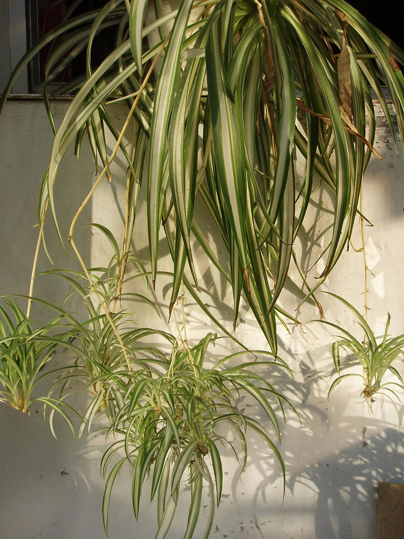
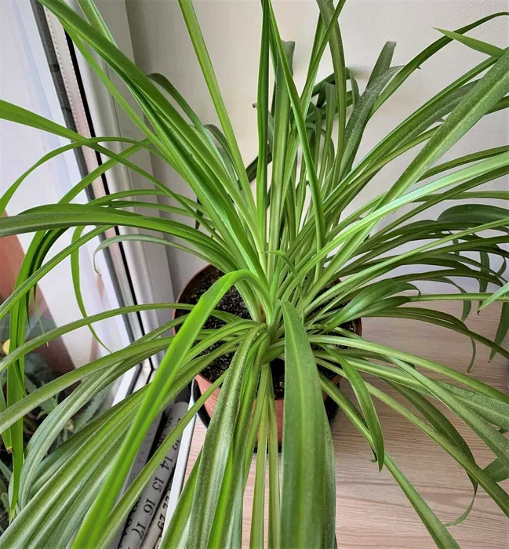
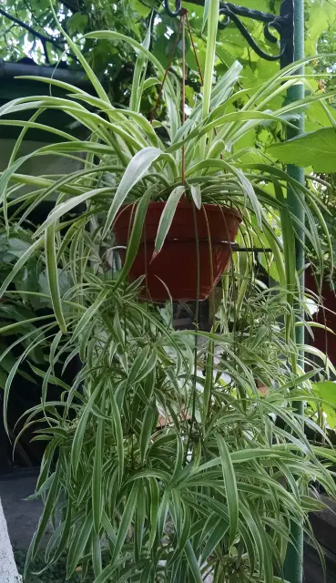
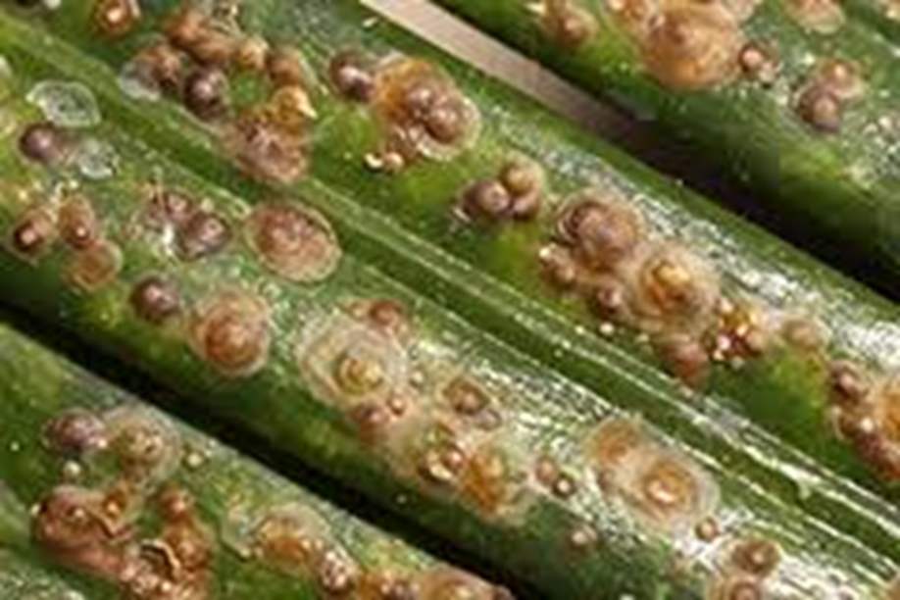
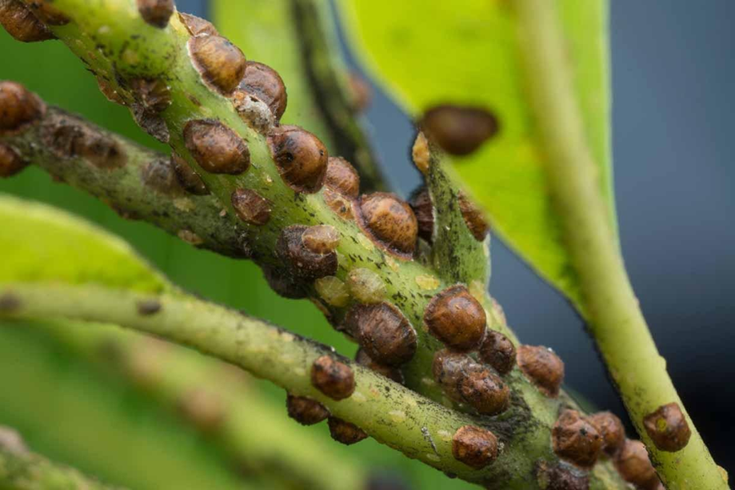
ХЛОРОФІТУМ (CHLOROPHYTUM)
Щитівка
Електронний ресурс: https://uk.wikipedia.org/wiki/%D0%A5%D0%BB%D0%BE%D1%80%D0%BE%D1%84%D1%96%D1%82%D1%83%D0%BC#/media/%D0%A4%D0%B0%D0%B9%D0%BB:ChlorophytumCapense.jpg
Електронний ресурс: https://www.olx.ua/d/uk/obyavlenie/hlorofitum-hohlatyy-chlorophytum-comosum-IDI7ZmR.html?srsltid=AfmBOooegF0iXai9OhdWa-AZTlTrTb0dfRsIihaurSViY-5LI41vemPv
Електронний ресурс:
https://prom.ua/ua/p121190721-hlorofitum-hohlatyj-variegatum.html
Електронний ресурс:
https://leto.ua/article/yak_pozbutisya_shitivki_na_domashnih_roslinah_efektivni_metodi_borotbi_ta_profilaktiki?srsltid=AfmBOopVe73BrE-Mlz4BmOmzt5vN3FbkSTuf59zXug5O7tIA4FmNEJ00

Slide 5
Рецепти настоїв (народних засобів)
1. 20 г. сухого лушпиння ріпчастої цибулі заливають 1л. води (краще теплою) і настоюють 12-15 годин, відфільтровують і тричі, з інтервалом у 5 днів, обприскують рослини.
2. Одну чайну ложку кашки ріпчастої цибулі добу настоюють в одній склянці води. Проціджують і двічі, з інтервалом в 3-5 днів, обприскують рослини.
3. 40г. відходів тютюну настоюють дві доби в 1л. води, потім кип'ятять протягом 2 годин, проціджують і розбавляють 1л. води.

Slide 6
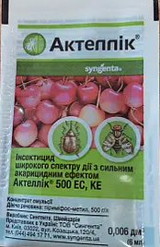
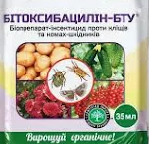
Препарати, використані під час дослідження
Біопрепарат «Бітоксибацилін-БТУ»
Хімічний препарат «Актеллік»

Slide 7
Після приготування настоїв для кращого прилипання додали мильний розчин. Господарське мило розвели у невеликій кількості води і влили безпосередньо перед вживанням з розрахунку 3-4 г. на 1л. настою.
Обробки рослин настоями проводили тричі, кожного разу свіжим розчином.
Першу обробку рослин було проведено настоєм лушпиння цибулі вдвічі менш концентрованим, тобто, ми взяли 10г. сухого лушпиння цибулі на 1л. води, приготували за рецептом.
В результаті обробки виявилося, що настій лушпиння цибулі в такій концентрації є малоефективним. Особини щитівок не загинули, але зменшилася кількість цукристих виділень. Після цього ми вирішили збільшити концентрацію настою.
Друга обробка рослин проводилася із концентрацією настою зазначеною у рецепті. Після обприскування виявилося, що настій лушпиння цибулі в такій концентрації є ефективнішим. Особини щитівок не загинули, але ще зменшилася кількість цукристих виділень на рослині. Після цього ми вирішили ще збільшити концентрацію настою, але не значно, адже досить велика концентрація могла призвести до опіків у рослини.
Третя обробка рослин проводилася із концентрацією настою вищою в 1,5 рази, порівняно із зазначеною у рецепті.
Ми побачили, що настій лушпиння цибулі в такій концентрації є найефективнішим. Особини щитівок загинули (протягом 3 діб не з’явилося нових уражень). Вони, ніби «висохли».
Першу обробку рослин було проведено настоєм цибулі вдвічі менш концентрованим, тобто, ми взяли 0,5 чайної ложки подрібненої цибулі на 1 склянку води, приготували за рецептом.
Виявилося, що настій цибулі в такій концентрації є малоефективним. Особини щитівок не загинули, але зменшилася кількість цукристих виділень. Після цього ми вирішили збільшити концентрацію настою.
Друга обробка рослин проводилася із концентрацією настою зазначеною у рецепті.
Виявилося, що даний настій є найефективнішим. Особини щитівок загинули (протягом 3 діб не з’явилося нових уражень). Вони, ніби «висохли» і злущилися із листків (відпали).

Slide 8
Першу обробку рослин було проведено настоєм відходів тютюну вдвічі менш концентрованим, тобто, ми взяли 20г. відходів тютюну на 1л. води, приготували за рецептом.
Виявилося, що настій - неефективний. Особини щитівок не загинули, не зменшилася кількість цукристих виділень, не знизилась швидкість ураження рослин. Після цього ми вирішили збільшити концентрацію настою.
Друга обробка рослин проводилася із концентрацією настою зазначеною у рецепті. Настій був малоефективним. Особини щитівок не загинули, але зменшилася кількість цукристих виділень. Знизилася швидкість їх розмноження. Після цього ми вирішили збільшити концентрацію настою.
Третя обробка рослин проводилася із концентрацією настою вищою в 1,5 рази, порівняно із зазначеною у рецепті. В результаті обробки виявилося, що настій в такій концентрації є, більш ефективним. Особини щитівок не всі загинули, зменшилася кількість цукристих виділень. Проте, подальше збільшення концентрації розчину було неможливим через небезпеку загибелі рослини, адже на листках рослини після третьої обробки настоєм із концентрацією у 1,5 рази більшою за норму на листках з’явилися хімічні опіки, а паразити так і не загинули.
Ми провели 1 обробку рослин, уражених щитівкою біологічним препаратом «Бітоксибацилін-БТУ» при температурі повітря 19º С. В результаті, усі особини щитівки загинули протягом 2 діб. Ефективність препарату висока.
Контрольна обробка уражених рослин проводилася препаратом «Актелік» 1 раз дев’ятого червня. В результаті обробки, усі щитівки на рослині загинули протягом 5 годин, тобто ми побачили, що ефективність даного препарату є дуже високою, а також що щитівка не була імунізована хімічними і біологічними препаратами та препаратами природного походження.
За результатами дослідження було розроблено рекомендації щодо застосування деяких народних методів та біологічних препаратів для боротьби із щитівкою на кімнатних рослинах.

Slide 9
Рекомендації щодо застосування деяких народних методів та біологічних препаратів для боротьби із щитівкою на кімнатних рослинах:
У результаті проведених досліджень ми побачили, що застосування настоїв подрібненої цибулі та сухого її лушпиння є досить ефективним у боротьбі із щитівкою, але із більшою концентрацією у 1,5 рози, ніж зазначено у рецепті. Тому, ми рекомендуємо використовувати дані настої саме такої концентрації. Настій тютюну виявився малоефективним, а при високій концентрації ще й небезпечним для самої рослини. Вважаємо, що рекомендувати його використання при інтенсивних інвазіях є недоцільним. Також, виявилися високоефективними біологічний препарат «Бітоксибацилін-БТУ», хімічний препарат «Актелік». Тому, ми також пропонуємо використовувати біологчний препарат «Бітоксибацилін-БТУ» для боротьби із щитівкою на кімнатних рослинах, адже він є нетоксичним для тварин і людини, але із дотриманням рекомендацій та заходів техніки безпеки під час використання препаратів.

Slide 10
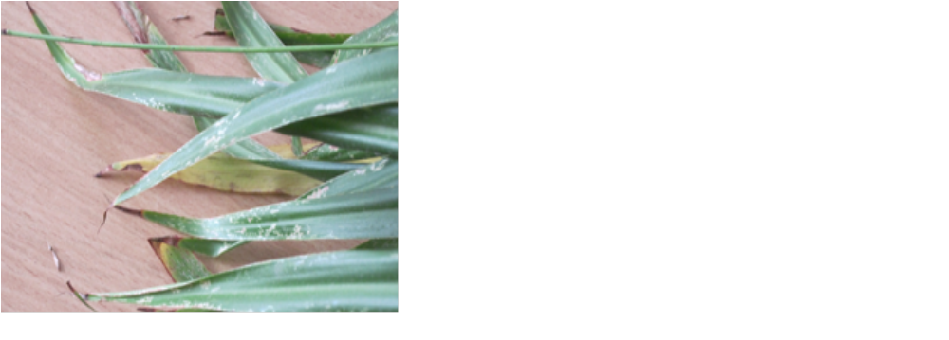
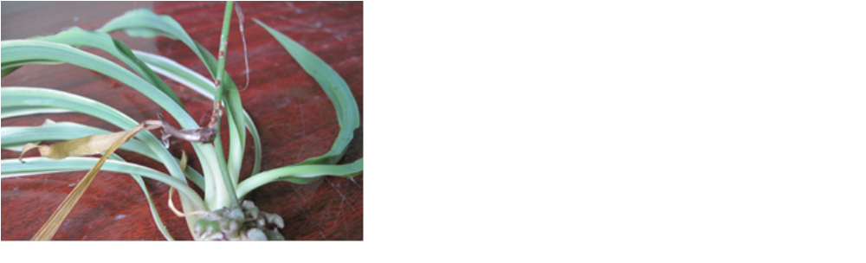
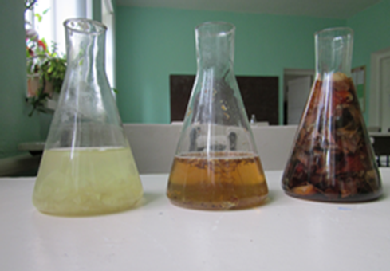
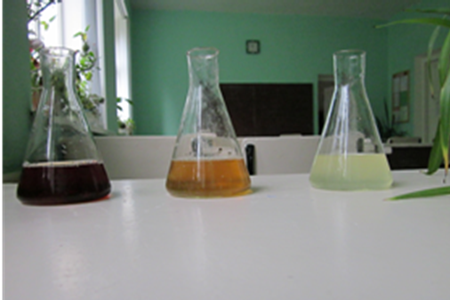
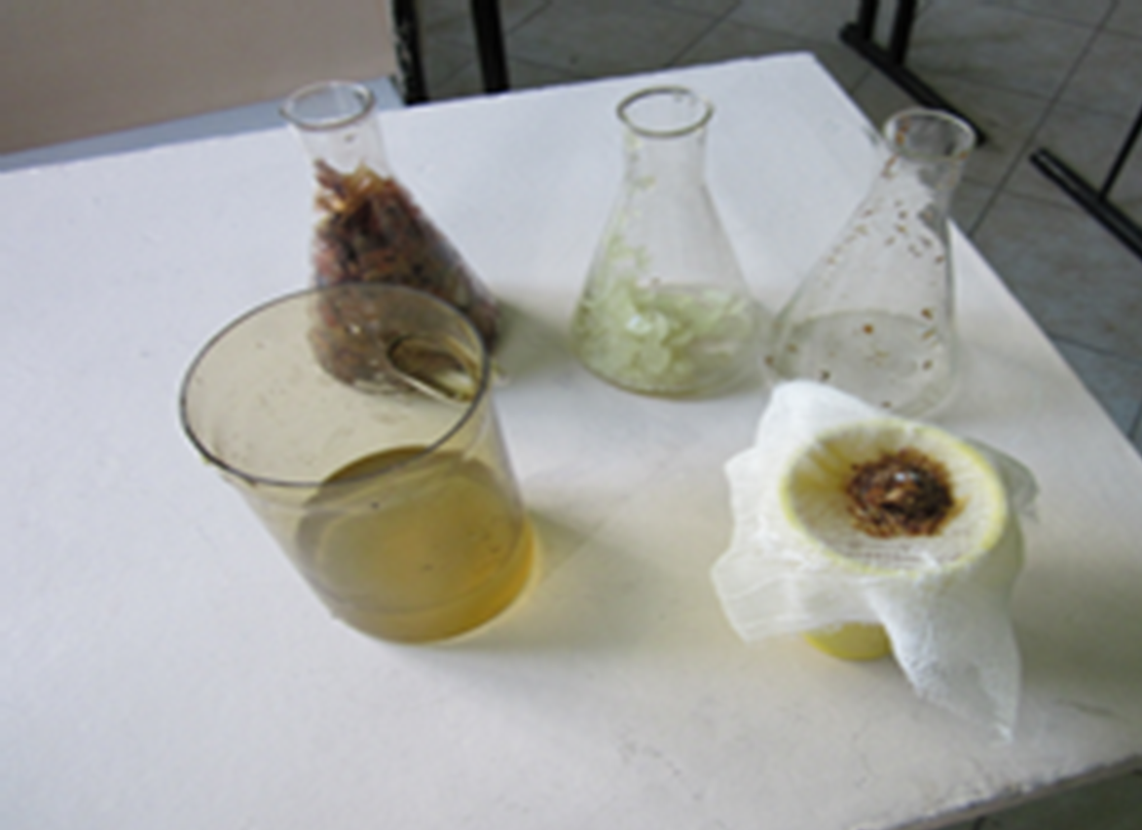
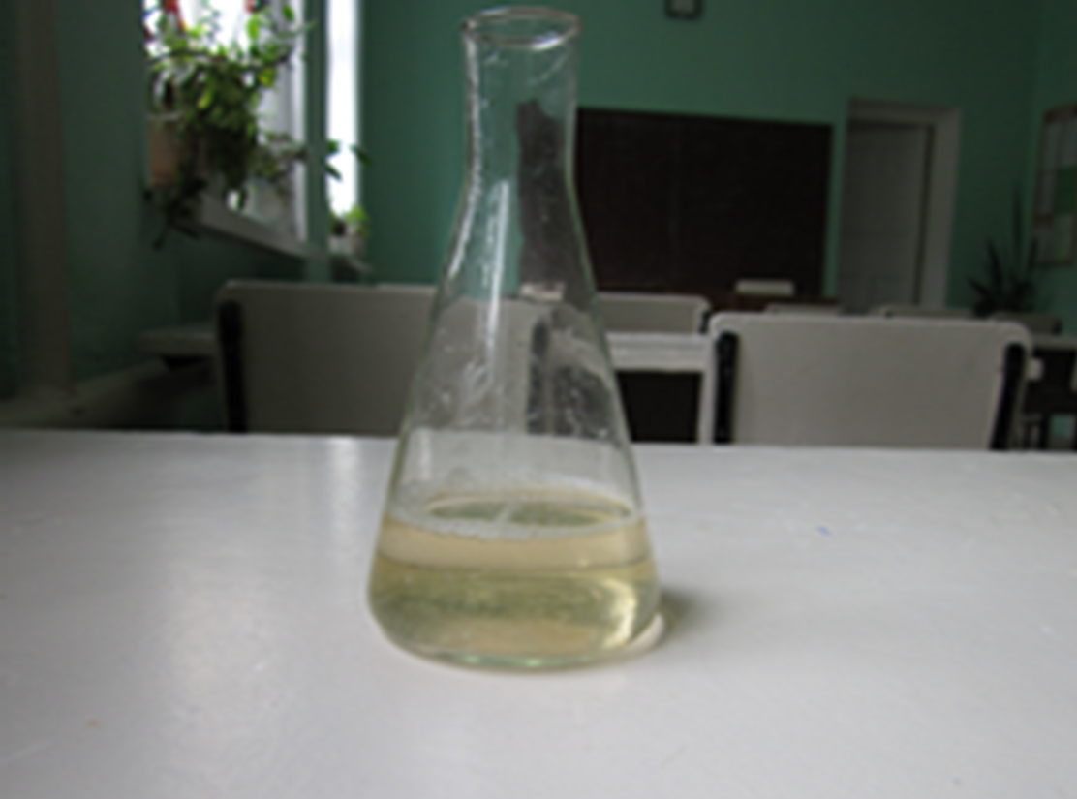
Фотоматеріали
Рослини хлорофітума уражені щитівкою до обробок розчинами
Приготування настоїв для боротьби зі щитівкою за народними рецептами
Проціджування приготованих настоїв
Розчин препарату «Бітоксибацилін-БТУ»

Slide 11
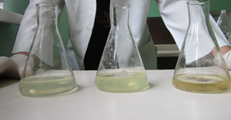
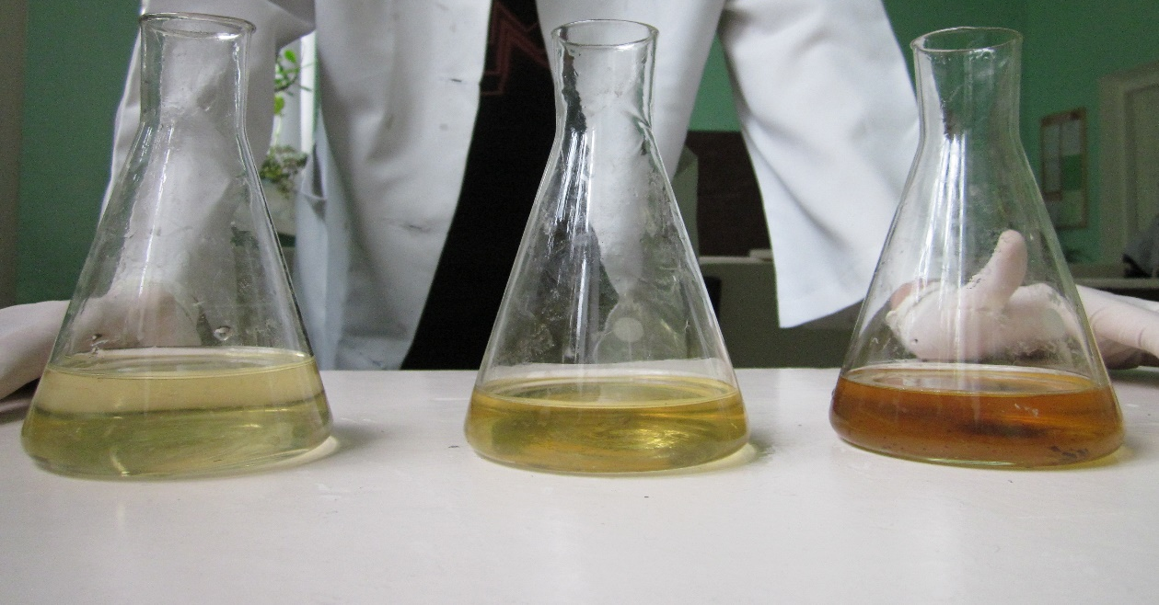
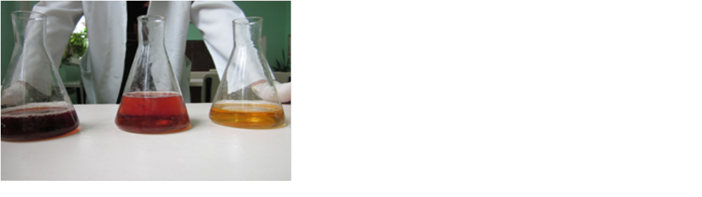
Розчини настою цибулі
різної концентрації
Розчини настою тютюну
різної концентрації
Розчини настою сухого лушпиння цибулі різної концентрації

Slide 12
Висновки:
1. Екологічний метод захисту рослин включає: планомірне виявлення, вивчення корисних ентомофагів і мікроорганізмів, вивчення їх ролі у динаміці чисельності шкідливих видів залежно від природно-господарських умов – біологічна оцінка найбільш перспективних видів, розробку методів їх безпечного використання; поєднання біологічного, агротехнічного і хімічного методів, використання біопрепаратів; розробка методів біологічної боротьби з хворобами рослин та бур'янами.

Slide 13
2. Біологічні методи боротьби зі шкідниками – це використання живих організмів, препаратів біологічного походження для зменшення або повного усунення шкоди, яку наносять шкідники тваринам, людині, сільськогосподарським культурам.
3. Найпоширенішими біологічними методами боротьби із щитівкою є використання комах-хижаків, комах-паразитів, біологічних препаратів у відкритому ґрунті; у тепличних та кімнатних умовах – біологічні препарати та народні засоби.
4. До народних засобів боротьби зі щитівкою належать настої різних рослин та їх частин (цибулі, тютюну, деревію, беладонни та ін.).

Slide 14
5. Застосування настоїв подрібненої цибулі та сухого її лушпиння є досить ефективним у боротьбі із щитівкою, але із більшою у 1,5 концентрацією, ніж зазначено у рецепті; настій тютюну - малоефективний, при високій концентрації - небезпечний для рослини (викликає опіки).
6. Біологічний препарат «Бітоксибацилін-БТУ» є високоефективним у боротьбі із щитівкою на кімнатних рослинах, є нетоксичним для тварин і людини.

Slide 15
Список використаних джерел:
1. Авторський колектив. Біологія щитівки, засоби боротьби із щитівкою на с/г та кімнатних рослинах[електронний ресурс]: офіц. сайт LETO. Сад-город-зоотовари - [Львів], 2025. – режим доступу:
https://leto.ua/article/yak_pozbutisya_shitivki_na_domashnih_roslinah_efektivni_metodi_borotbi_ta_profilaktiki?srsltid=AfmBOoolTJdaqzPAnycuHy2n-FsO2Egi0jAZJOiqB8p1g_wb7B0ibd1C
2. Авторський колектив. Біологія щитівки, засоби боротьби із щитівкою на кімнатних рослинах [електронний ресурс]: офіц. сайт КЛІОМА - [Київ], 2025. – режим доступу:
https://klioma-servise.in.ua/ua/a486991-schitovka-komnatnyh-rasteniyah.html
3. Жуйков О. Біологічний метод захисту рослин у сучасному органічному землеробстві України: історичні аспекти, тренди, перспективи [електронний ресурс]: офіц. Сайт Національної аграрної академії наук України - [Київ], 2020. – режим доступу: http://agrarian-innovations.izpr.ks.ua/index.php/agrarian/article/view/231
4. Крутякова В. Біологічний метод захисту рослин як важливий інструмент переходу до органічного та екологічного землеробства: практика застосування і перспективи для України [електронний ресурс]: офіц. Сайт ІКОСГ Національної аграрної академії наук України - [Київ], 2025. – режим доступу: http://naas.gov.ua/newsall/newsnaan/?ELEMENT_ID=6416
5. Мусієнко М., Серебряков В. Екологія. Охорона природи: Словник-довідник. – К.: Т-во «Знання», КОО, 2007. – 624с.
6. Цвєтвова М. Нова енциклопедія кімнатних рослин. – Харків: ВД «Школа», 2013. – 216 с.
7. Якубовська Г. Кімнатні рослини. Енциклопедичний довідник-порадник . – Харків: ВД «Школа», 2009. – 144с.

